Slide 1
R Programming
jieba R
彭俊龍

Slide 2
Contents
Installation
Initalize
Dictionary
Future

Slide 3
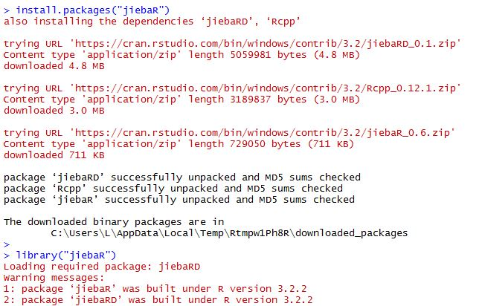
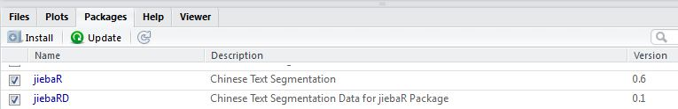
Installation

Slide 4


Initialize

Slide 5
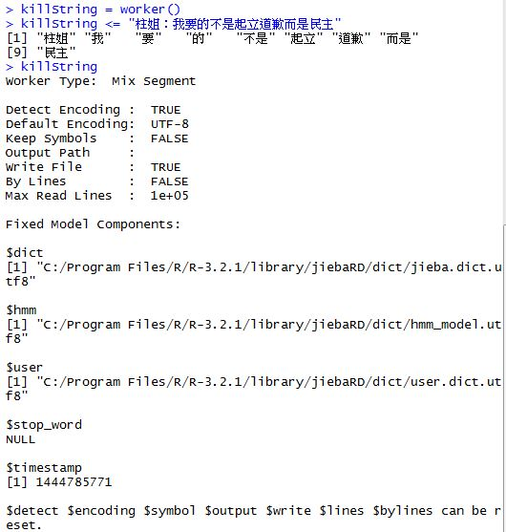
Initialize

Slide 6


Initialize

Slide 7

Initialize

Slide 8
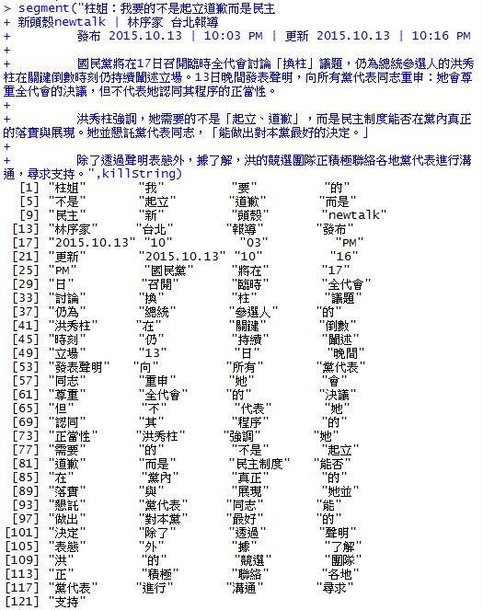
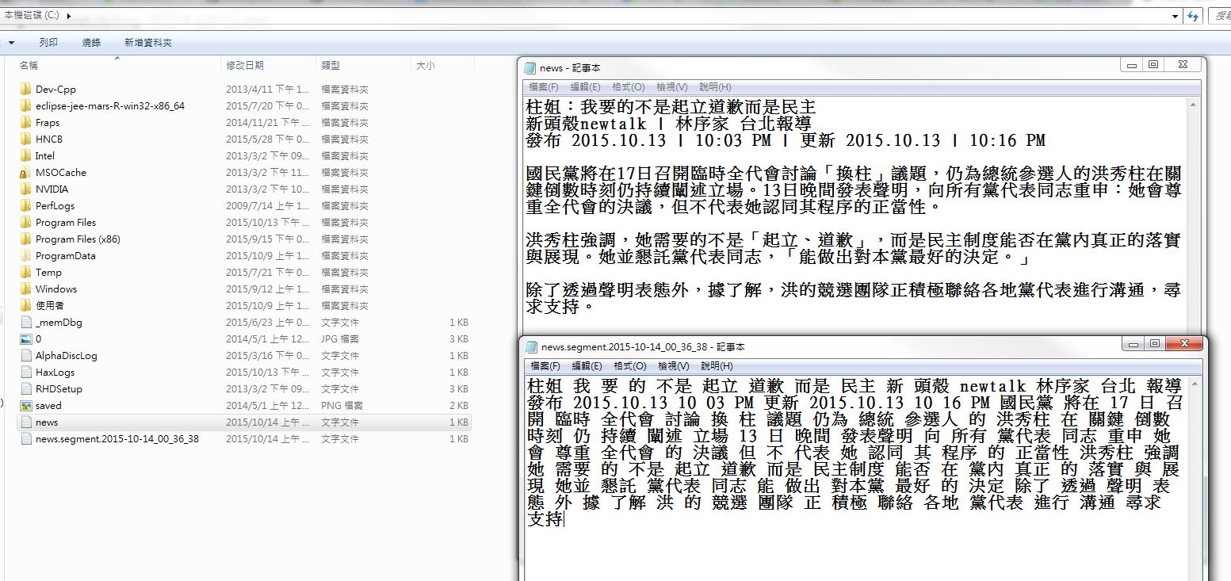
Initialize

Slide 9
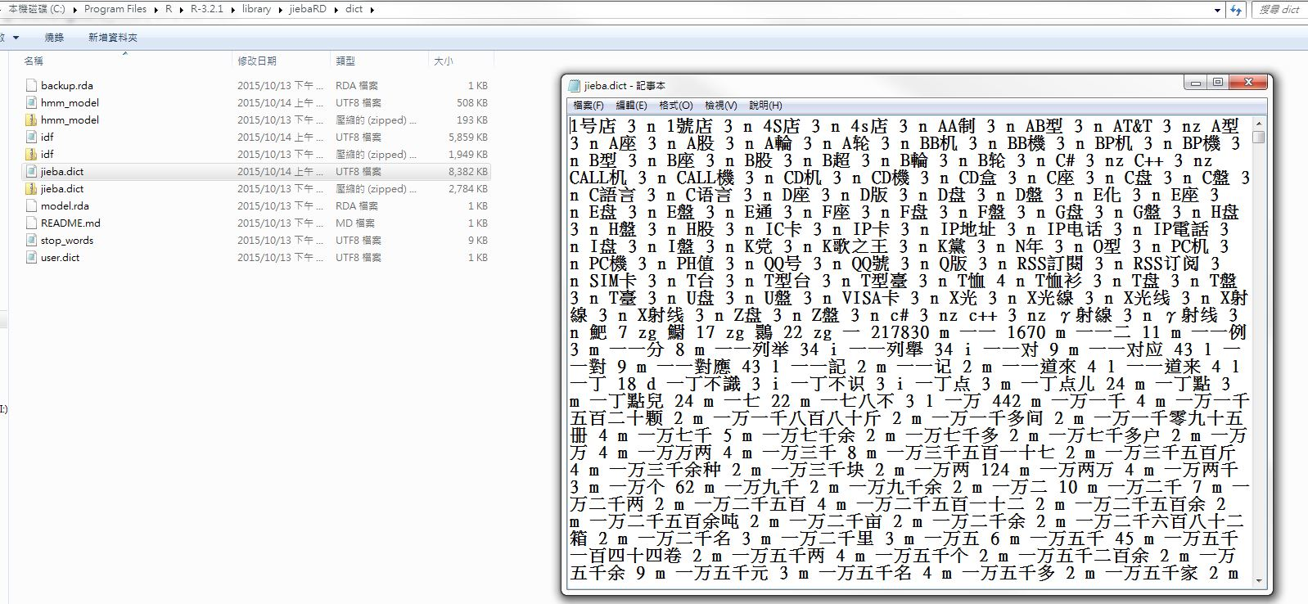
Dictionary

Slide 10
Dictionary

Slide 11
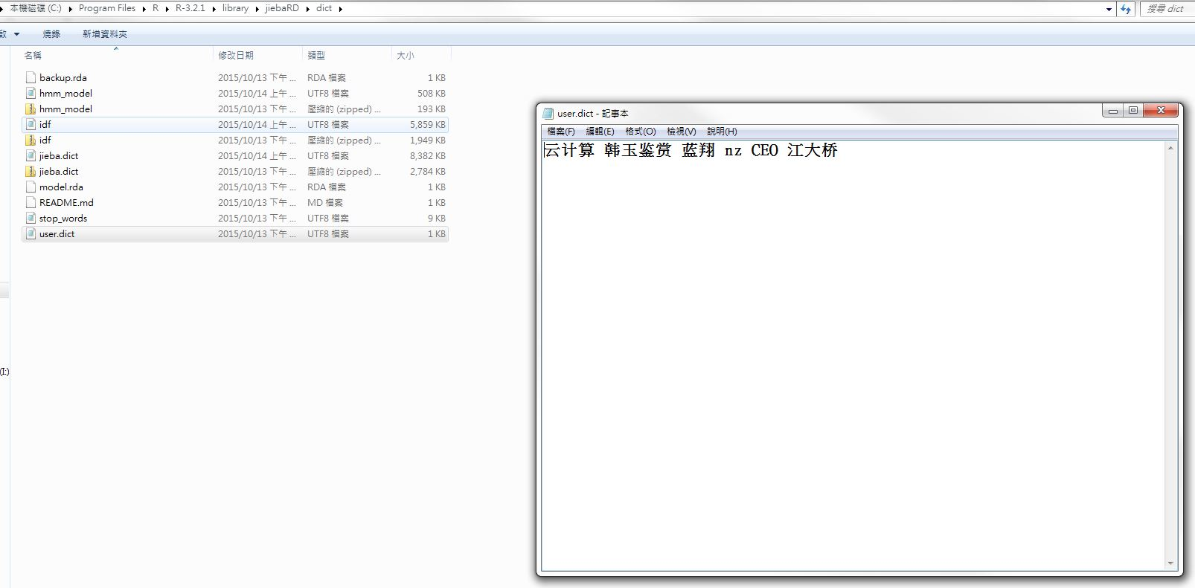
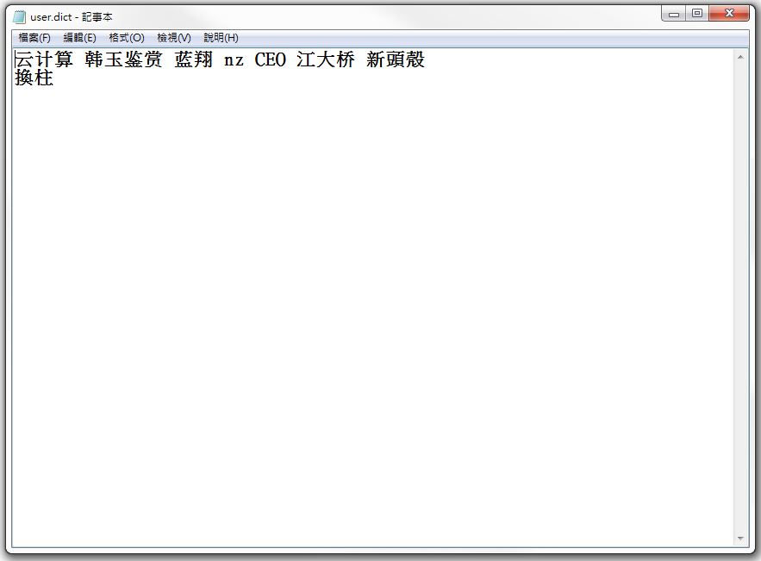
Dictionary

Slide 12
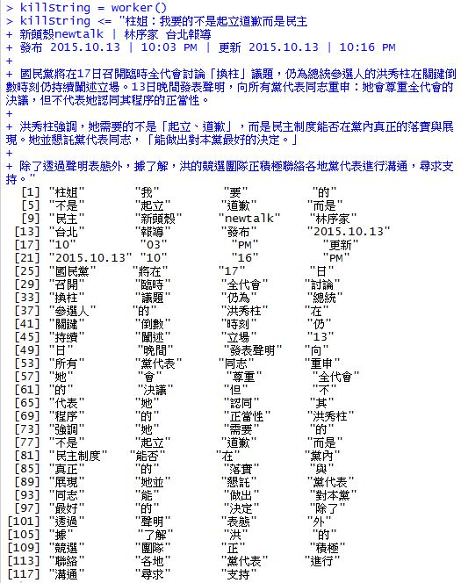
Dictionary

Slide 13
Future
結合網路套件直接抓取網頁文章
檔案讀取批量處理

Slide 14


